Slide 1

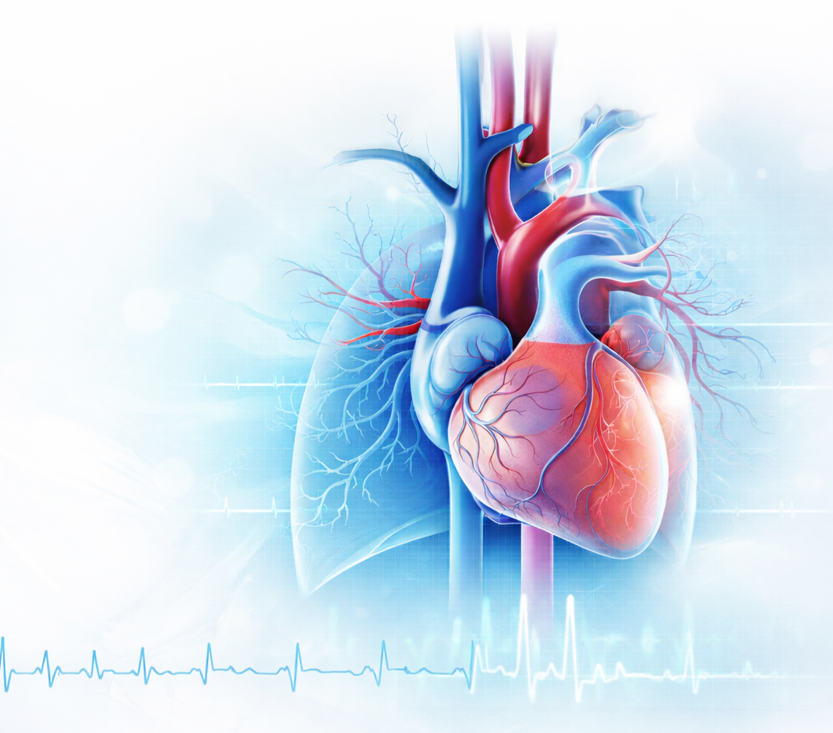

EVOLUCIÓN TEMPORAL DE LAS CARACTERÍSTICAS
CLÍNICAS Y HEMODINÁMICAS EN LA
HIPERTENSIÓN PULMONAR
C. Rosa Linares¹, A. Gómez Ortíz¹, E. Mendoza Zambrano² , T. Elías Hernández¹, R. Otero Candelera¹, L. Jara Palomares¹
1. Unidad Médico-Quirúrgica de Enfermedades Respiratorias, Hospital Virgen del Rocío, Sevilla
2. Hospital Clínico Universitario Santiago de Compostela

Slide 2
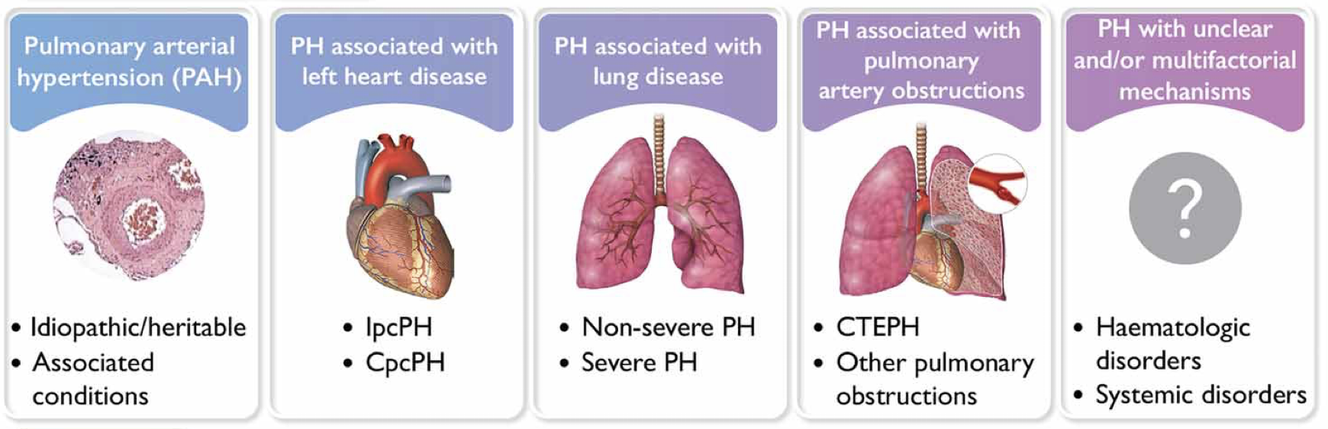
INTRODUCCIÓN
La hipertensión pulmonar (HTP) es un trastorno hemodinámico caracterizado por el aumento anómalo de la presión arterial pulmonar (PAP) media superior a 20 mmHg en reposo medida mediante cateterismo cardíaco derecho (CCD).
Grupos principales de la clasificación clínica de la HTP
Grupo 1
Grupo 2
Grupo 3
Grupo 4
Grupo 5
2022 ESC/ERS Guidelines for the diagnosis and treatment of pulmonary hypertension; doi.org/10.1183/13993003.00879-2022

Slide 3
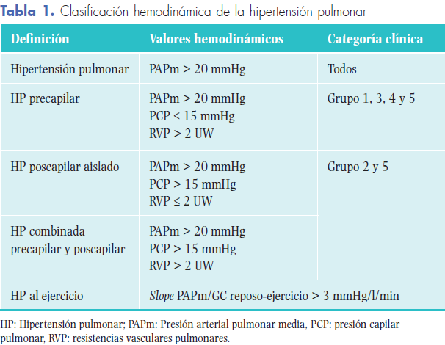
INTRODUCCIÓN
Clasificación hemodinámica de la hipertensión pulmonar
Escribano Subías P, Cruz Utrilla A (coords.). Protocolos de Actuación en Hipertensión Pulmonar. Edición 2025. Hospital Universitario 12 de Octubre.

Slide 4
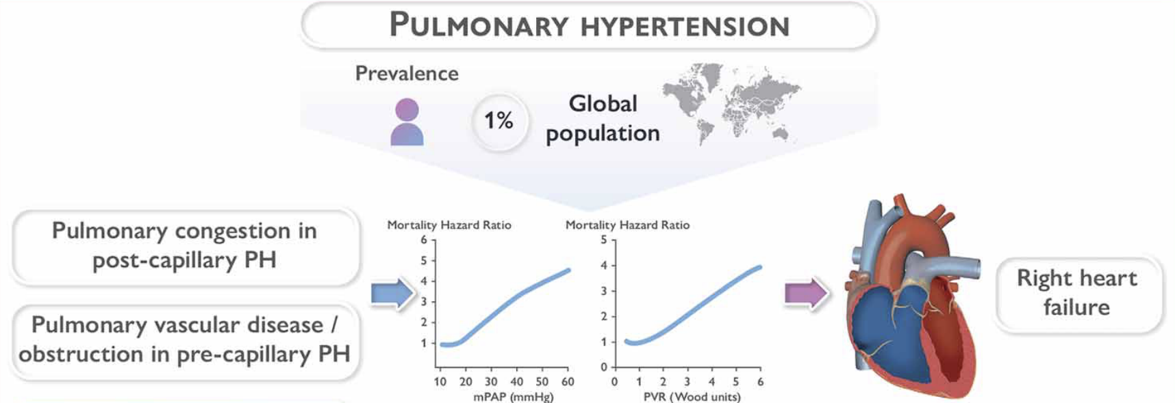
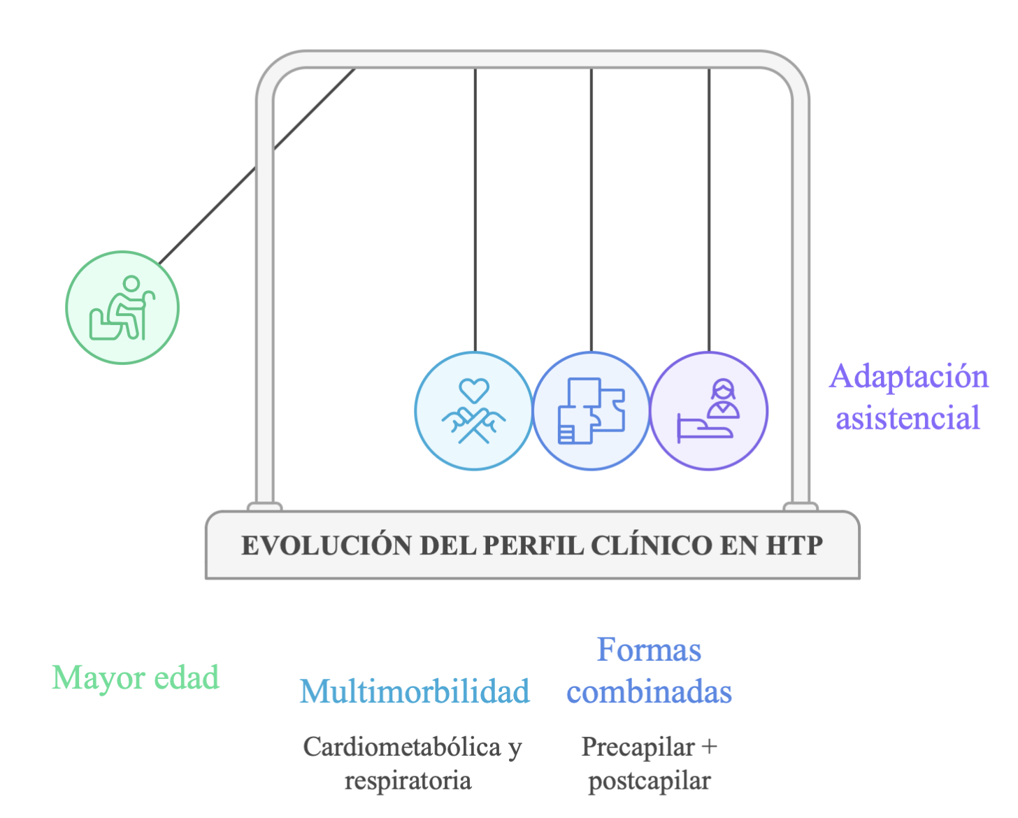

INTRODUCCIÓN
Analizar la evolución temporal de las características clínicas y hemodinámicas para anticipar las necesidades asistenciales y comprender la transición del fenotipo de HTP.

Slide 5
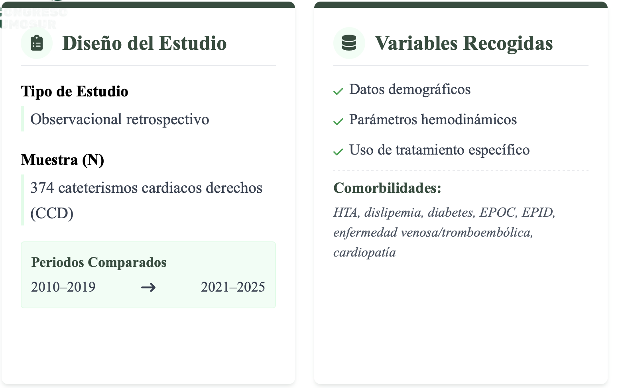
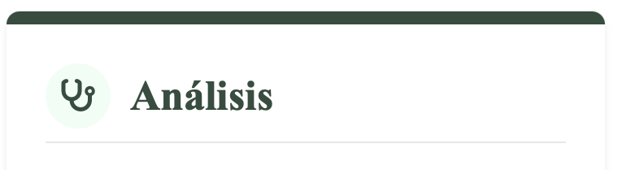
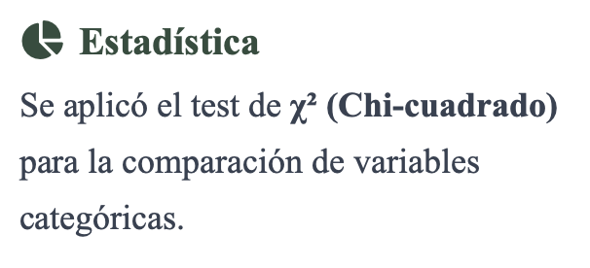
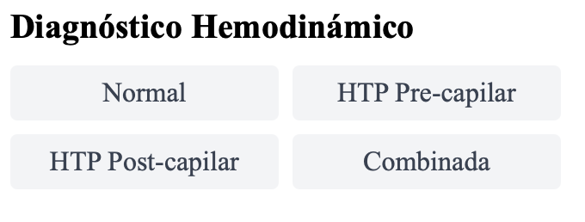
MÉTODOS

Slide 6

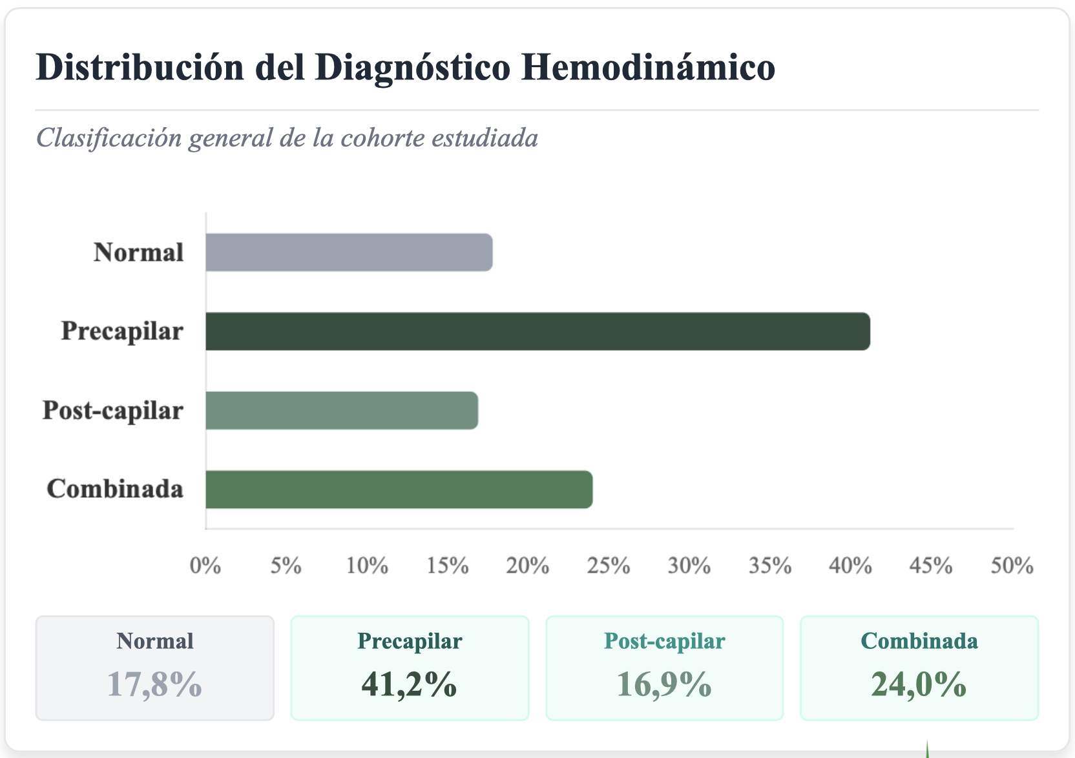
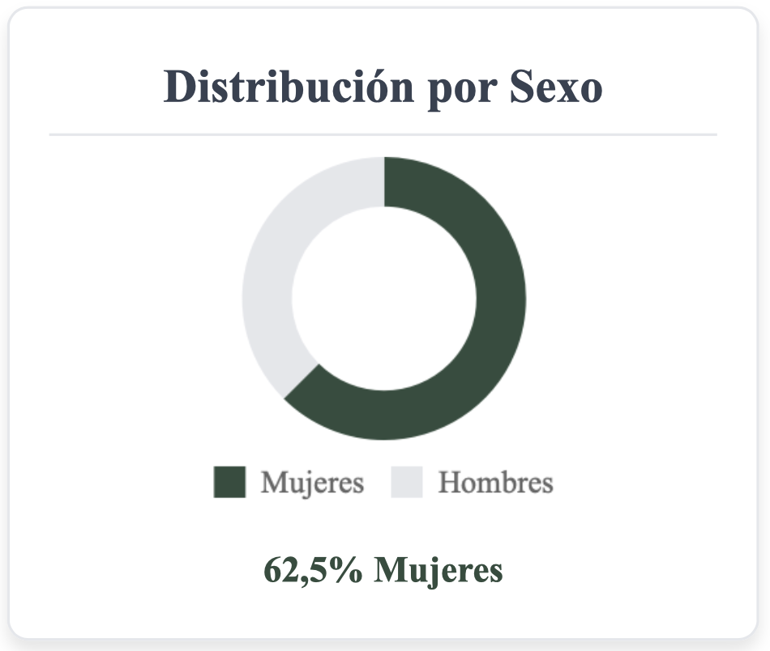
RESULTADOS

Slide 7
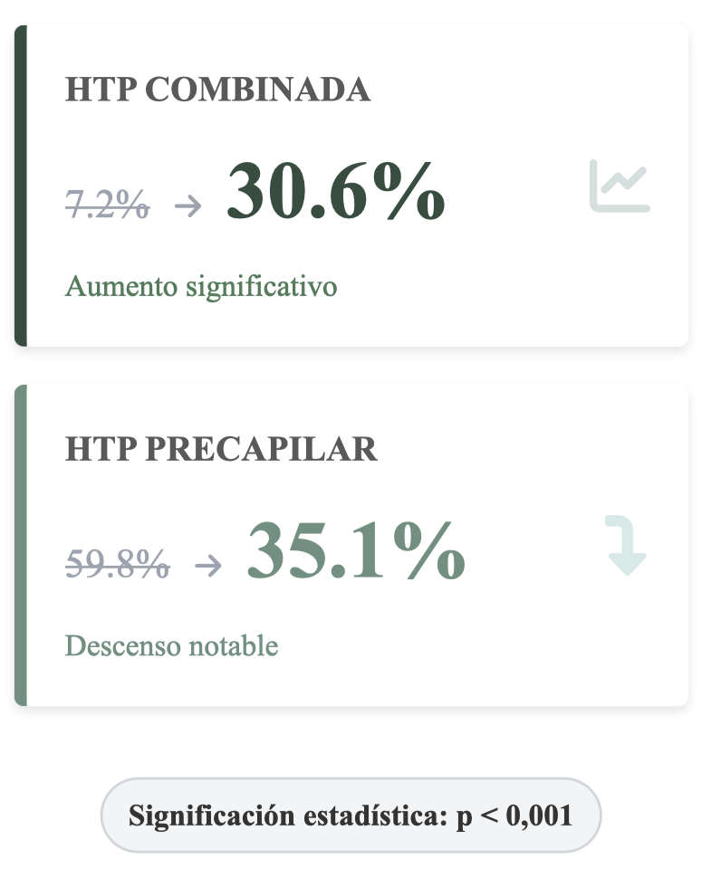
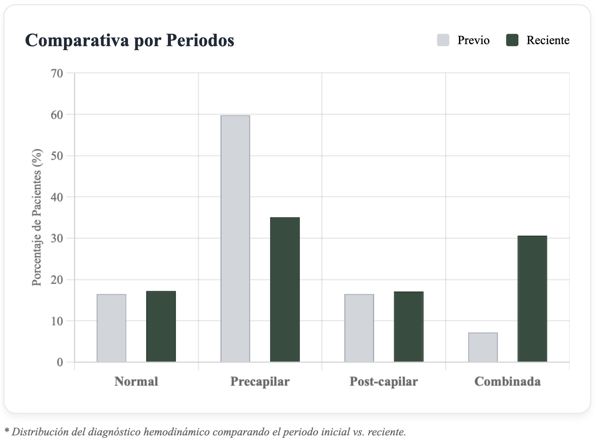
RESULTADOS

Slide 8
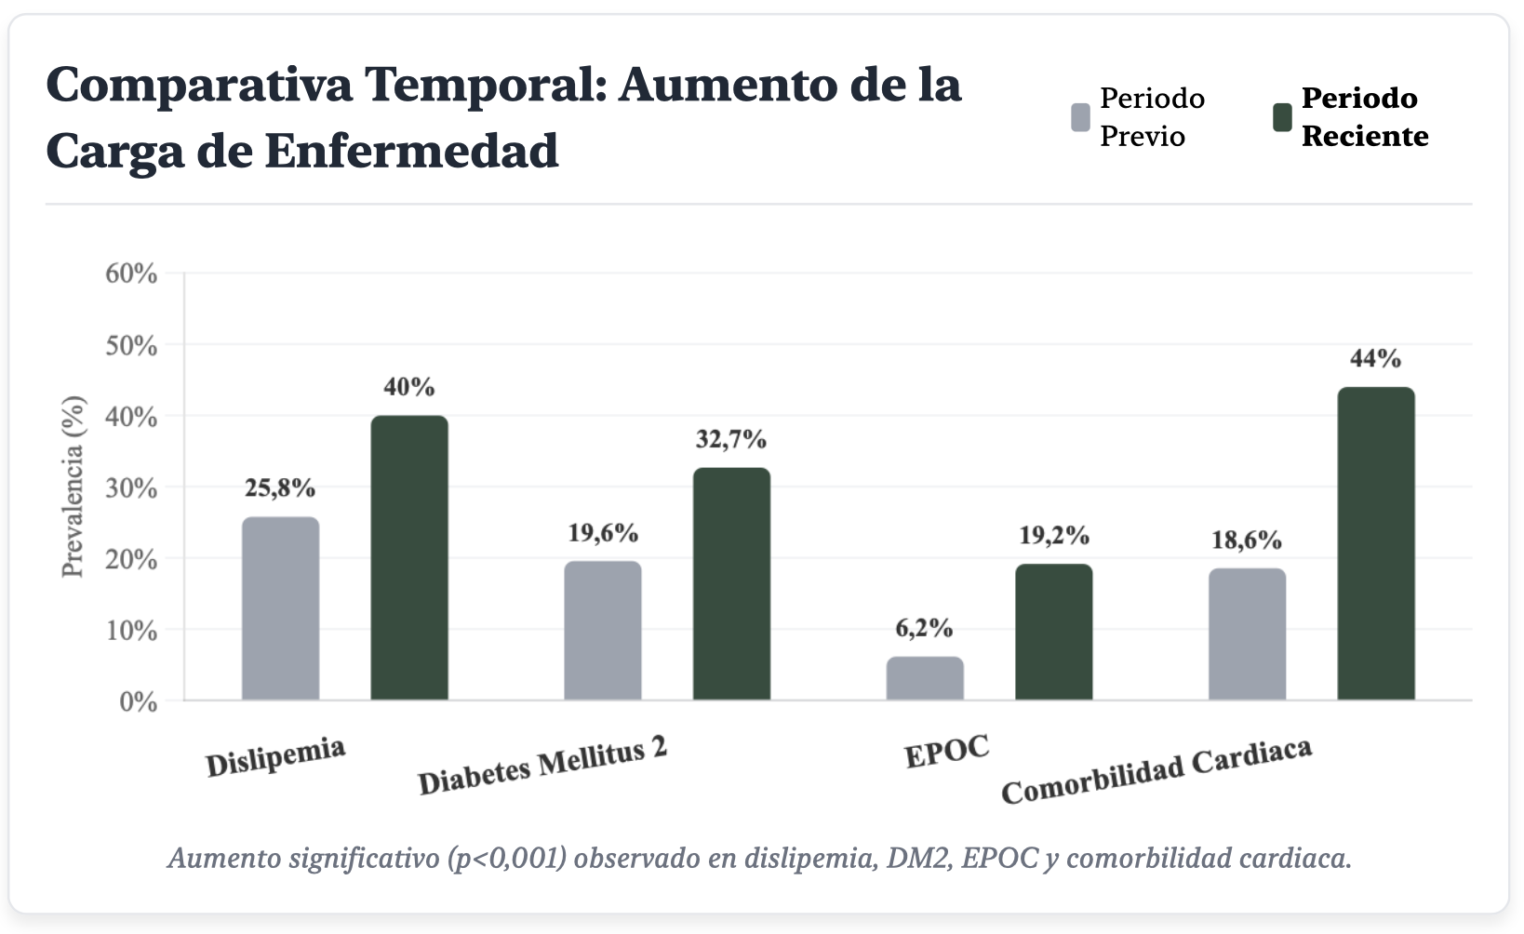

RESULTADOS

Slide 9

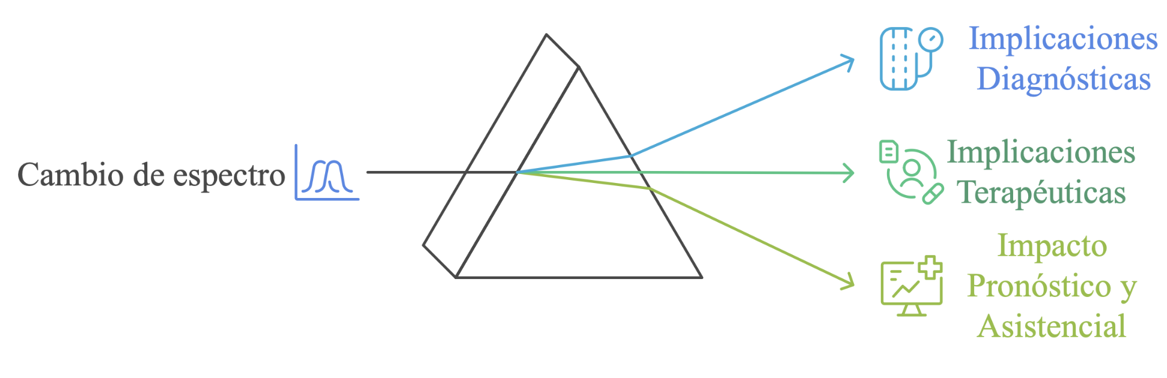
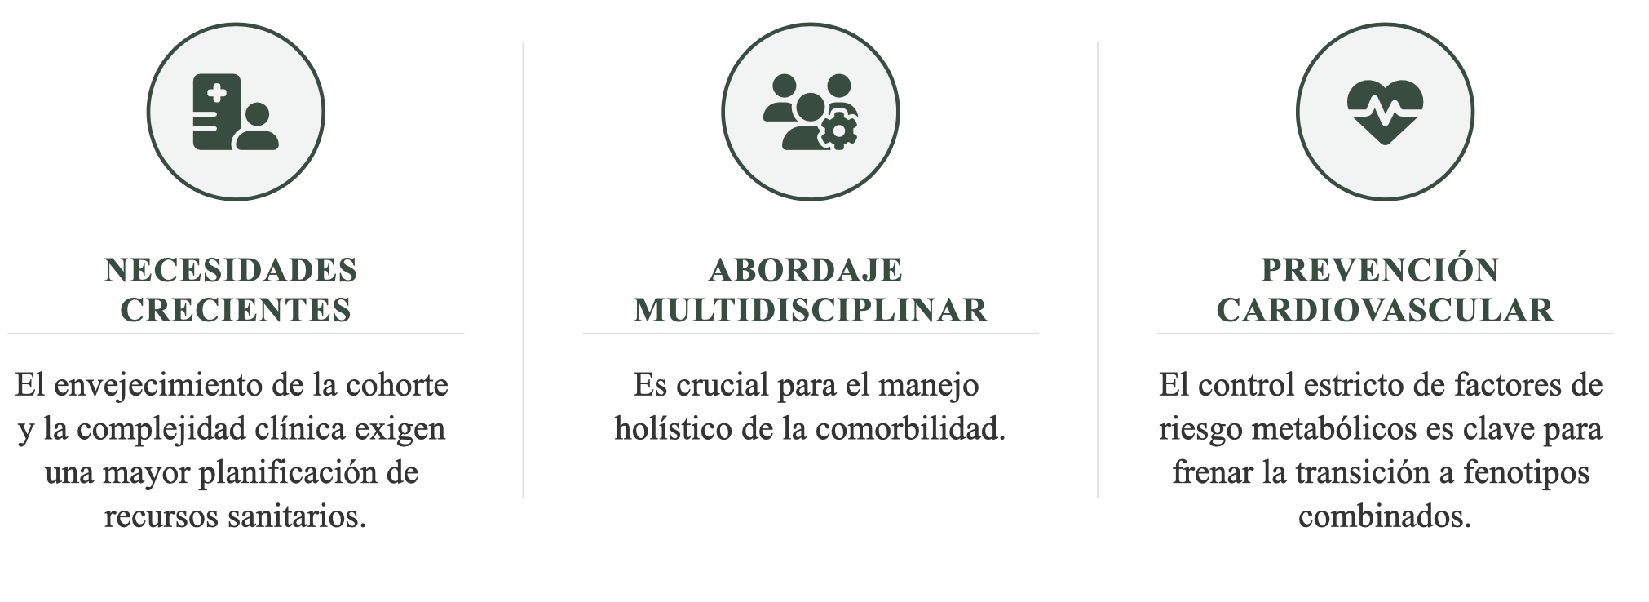
CONCLUSIONES

Slide 10
EVOLUCIÓN TEMPORAL DE LAS CARACTERÍSTICAS
CLÍNICAS Y HEMODINÁMICAS EN LA
HIPERTENSIÓN PULMONAR
GRACIAS POR SU ATENCIÓN
C. Rosa Linares¹, A. Gómez Ortíz¹, E. Mendoza Zambrano² , T. Elías Hernández¹, R. Otero Candelera¹, L. Jara Palomares¹
1. Unidad Médico-Quirúrgica de Enfermedades Respiratorias, Hospital Virgen del Rocío, Sevilla
2. Hospital Clínico Universitario Santiago de Compostela

